Slide 1
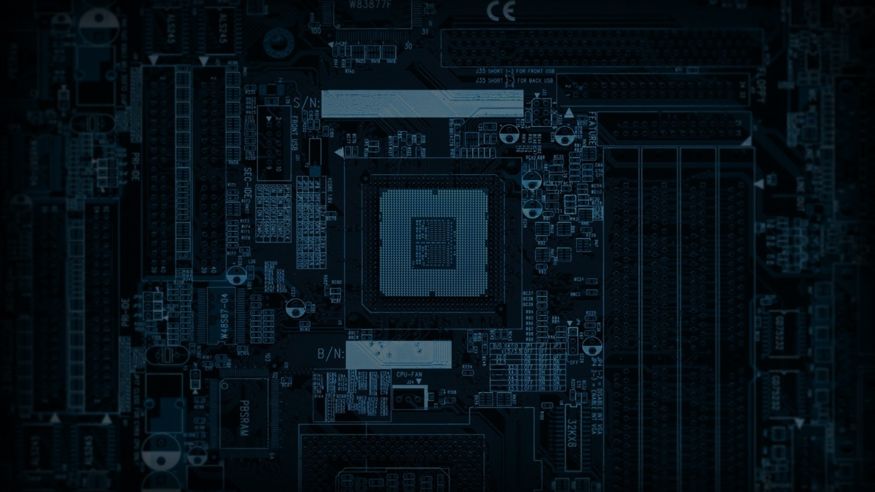







FIC
Milestone 2 – S12 – Grupa 2.2
Notes:
https://unsplash.com/photos/AXu2aZ3YgP8

Slide 2
FIC
Milestone 2 – S12 – Grupa 2.2
Membrii echipei:
Project Manager: Efrem Dragoș-Sebastian-Mihaly
Hardware Desgin: Gostian Loredana și Bărbosu Bianca-Florentina
Software: Gabor Sebastian, Farcaș Adrian și Goșa Gheorghe-Cristian
Testing: Gheorghe Iuliana
Link către proiect pe GitHub: https://github.com/Carry-Home/gpp_calc
Notes:
https://unsplash.com/photos/AXu2aZ3YgP8

Slide 3

Setul de
Instrucțiuni

Slide 4
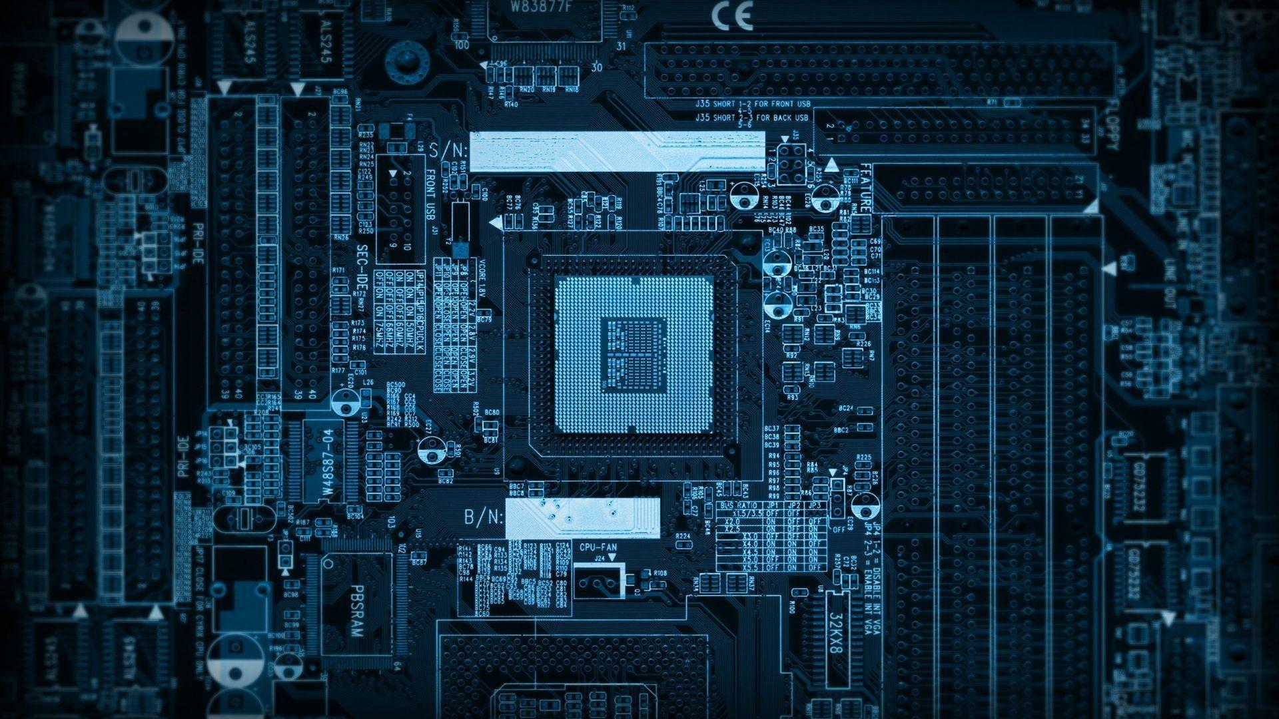
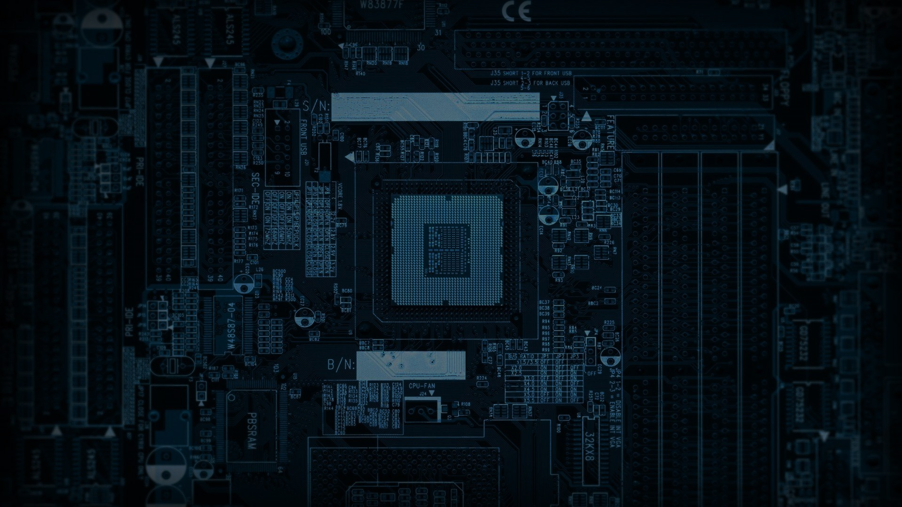
Instrucțiuni transfer ACC - registru
Opcode | Instruction Name | Other <10>
000000 | TRX | 0000000000000000
000001 | TRY | 0000000000000000
Notes:
https://unsplash.com/photos/fItRJ7AHak8

Slide 5
Instrucțiuni care lucrează cu memoria
Opcode | Instruction Name | Register Address (bits) | Immediate (bits)
000010 | LDR | <1> | <9>
000011 | STR | <1> | <9>
Register Address: 0 – X
1 - Y
Immediate is on 9 bits, so Data Memory needs to have maximum 512 locations, each location has 16 bits.
Notes:
https://unsplash.com/photos/fItRJ7AHak8

Slide 6
Instrucțiuni care lucrează cu stiva
Opcode | Instruction Name | Register Address (bits) | Immediate (bits)
000100 | PSH | <2> | <8>
000101 | POP | <2> | <8>
Stack instructions can push/pop values from the following registers onto the stack:
00 – X
01 – Y
10 – ACC
11 - PC
Notes:
https://unsplash.com/photos/fItRJ7AHak8

Slide 7
Instrucțiuni de salt
Opcode | Instruction Name | Address
000110 | BRZ | <10>
000111 | BRN | <10>
001000 | BRC | <10>
001001 | BRO | <10>
001010 | BRA | <10>
 | JMP | <10>
 | RET | 0000000000
JMP and RET will be implemented as pseudoinstructions. A JMP [adr] should generate:
PSH PC
BRA [adr]
A RET instruction should generate POP PC
Notes:
https://unsplash.com/photos/fItRJ7AHak8

Slide 8
Instrucțiuni aritmetice și logice
Opcode | Instruction Name | Register Address (bits) | Immediate (bits)
001101 | ADD | <1> | <9>
001110 | SUB | <1> | <9>
001111 | LSR | <1> | <9>
010000 | LSL | <1> | <9>
010001 | MUL | <1> | <9>
010010 | DIV | <1> | <9>
010011 | MOD | <1> | <9>
010100 | CMP | <1> | <9>
010101 | INC | <1> | 000000000
010110 | DEC | <1> | 000000000
Notes:
https://unsplash.com/photos/fItRJ7AHak8

Slide 9
Instrucțiuni mutare immediate - registru
Opcode | Instruction Name | Register Address (bits) | Immediate (bits)
010111 | MOV | <1> | <9>
Notes:
https://unsplash.com/photos/fItRJ7AHak8

Slide 10

Design
hardware

Slide 11


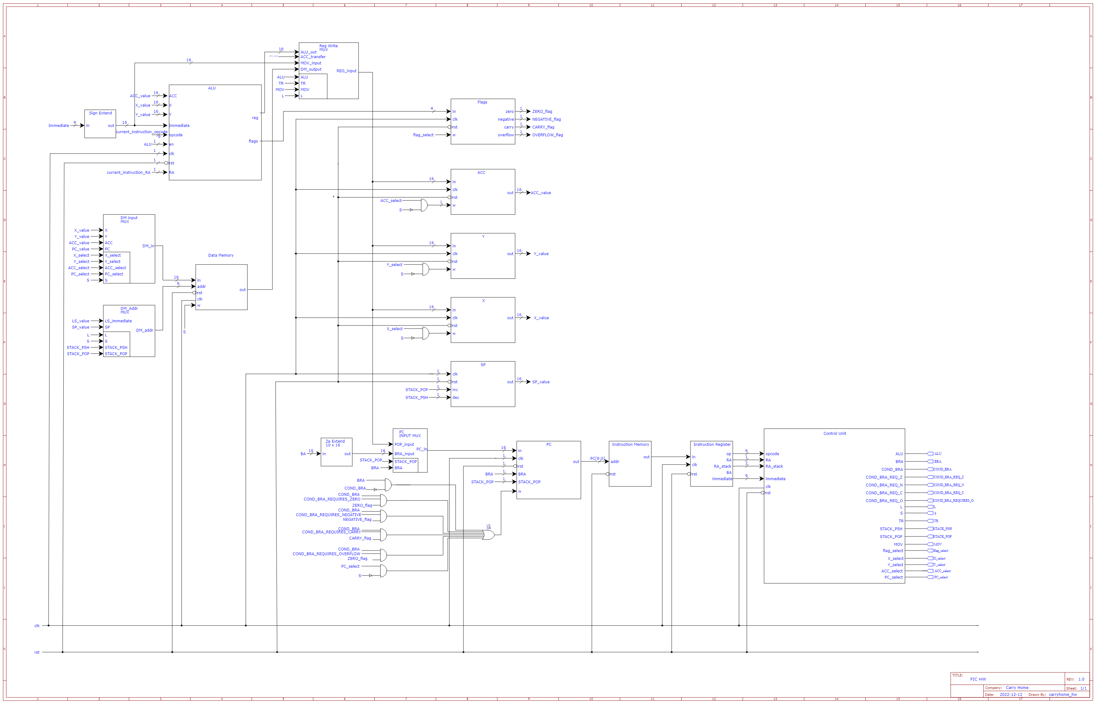
Schema hardware
Notes:
https://unsplash.com/photos/48nerZQCHgo

Slide 12
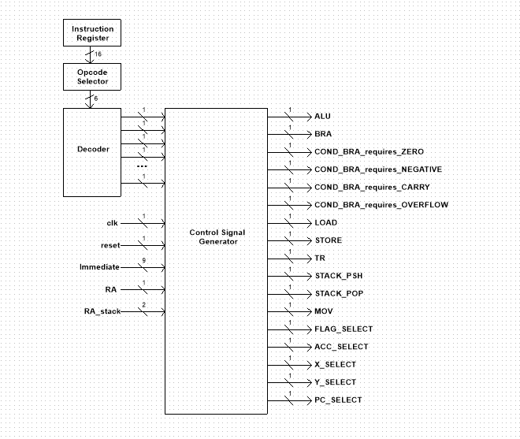
Control Unit
Notes:
https://unsplash.com/photos/48nerZQCHgo

Slide 13
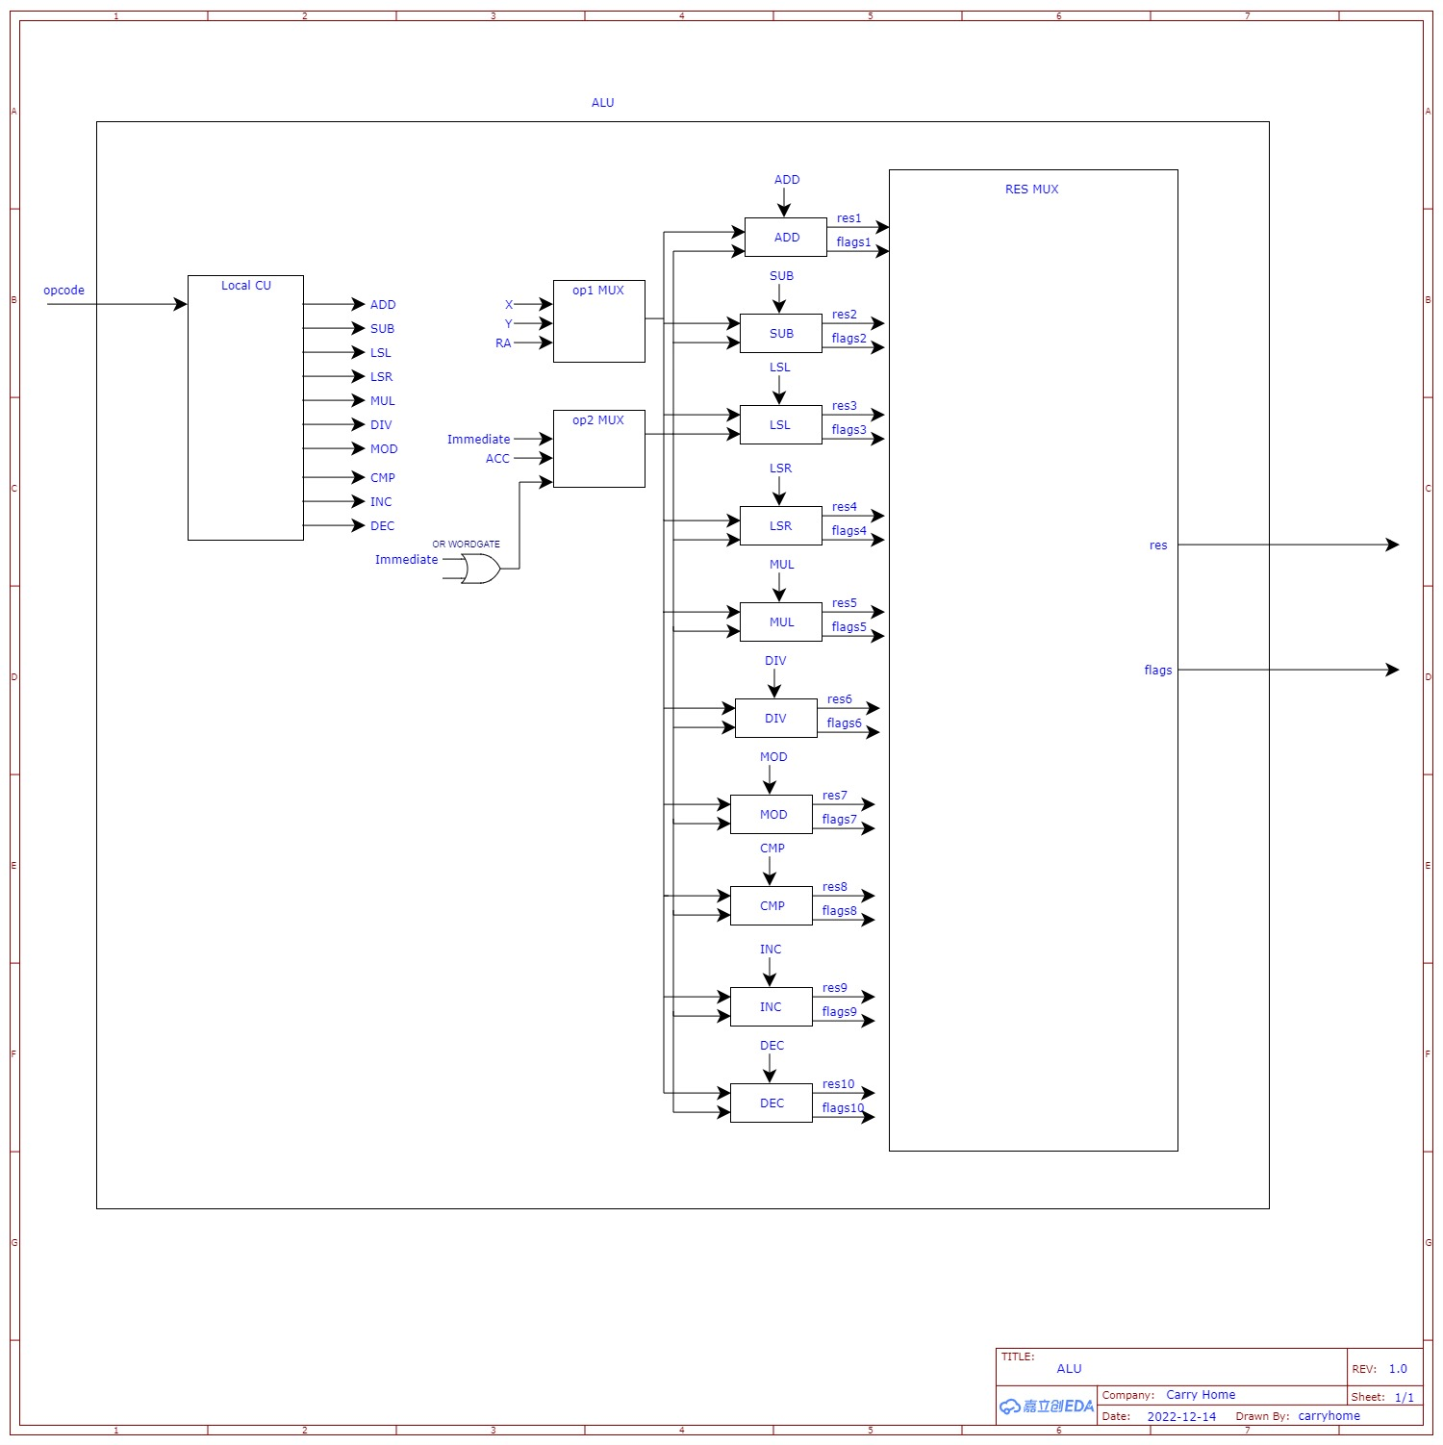
ALU
Notes:
https://unsplash.com/photos/48nerZQCHgo

Slide 14

Etapele dezvoltării

Slide 15


Etapele dezvoltării
Stabilirea setului de instrucțiuni
Prima etapă a fost stabilirea setului de instrucțiuni. Ne-am întâlnit toți și am lucrat
În echipă pentru a determina care este setul de instrucțiuni cel mai util și potrivit
pentru proiectul nostru
Notes:
https://unsplash.com/photos/TvN54bnuQg8

Slide 16
Etapele dezvoltării – 2
Dezvoltarea asamblorului și stabilirea
componentelor
Având setul de instrucțiuni, Sebi a făcut un asamblor pe baza acestuia.
Am purtat o discuție cu cei de la hardware pentru a stabili formatul
Intrare-ieșire al componentelor, respectiv cum ele pot fi conectate pe
mai departe.
Notes:
https://unsplash.com/photos/TvN54bnuQg8

Slide 17
Etapele dezvoltării – 3
Dezvoltarea modulelor software
pentru componentele primare,
Stabilirea semnalelor de control și funcționarea ALU
Cei de la software au putut începe să scrie cod Verilog pentru:
Regiștri
Data Memory
Instruction Memory
S-a stabilit un total de 19 semnale de control fiecare cu un rol bine
determinat.
Notes:
https://unsplash.com/photos/TvN54bnuQg8

Slide 18
Etapele dezvoltării – 4
Testing, stabilirea conexiunilor finale, finalizarea
modulelor software, completarea schemei hardware și global testing
Pe parcurs ce colegii terminau modulele, tester-ul era înștiințat.
S-a realizat o testare de > 70% a modulelor.
În această etapă s-a finalizat schema hardware respectiv modulul
Global.
Notes:
https://unsplash.com/photos/TvN54bnuQg8

Slide 19
Sarcini
Designeri hardware:
Bianca: ALU, schema finală
Lore: Control Unit, schema finală
Software:
- Sebi: Asamblor, ALU, regiștri X, Y, ACC, IR, modulul final
- Adrian: Control Unit, Sign Extend, PC, IM, multiplexoare pentru PC și regiștri, modul final
Cristi: Control Unit, Zero Extend, SP, DM, multiplexoare pentru DM, modul final;
Testing:
Iulia: testare regiștri X, Y, ACC, PC, IR, Control Unit, ALU, Sign Extend, Zero Extend, modul final;
Project Manager s-a implicat în mai multe zone inclusiv design hardware (ALU, schemă finala și altele), Software (modul final, Control Unit, ALU și altele), testing. S-a ocupat de documentație, prezentări, timeline și gestionarea situațiilor;
Am avut în total 7 meeting-uri în care am discutat și rezolvat eventualele probleme.
Notes:
https://unsplash.com/photos/TvN54bnuQg8

Slide 20
Demo time!
3 progămele scrise de tester în limbaj de asamblare folosind setul nostru de instrucțiuni și asamblorul
Program de calcul 1 + 2 + … + n
Program de calcul CMMDC a două numere
Program de calcul putere a două numere, folosind proceduri
Documentația proiectului poate fi gasită pe GitHub: https://github.com/Carry-Home/gpp_calc/blob/main/doc/Documentatie_GPP.pdf
Notes:
https://unsplash.com/photos/fItRJ7AHak8

